Slide 1
Bonjour!
mardi, le quinze octobre

Slide 2
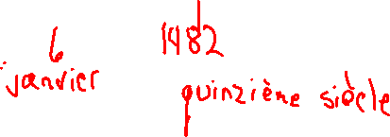
Travail de cloche
Croyez-vous que Pierre Gringoire soit riche? Pourqoui?

Slide 3
Bonjour!
mardi, le quinze octobre

Slide 4
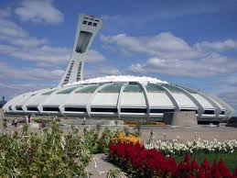
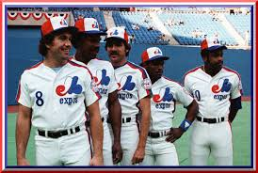
Autrefois les Nationals de Washington, étaient les Expos de Montréal.

Slide 5
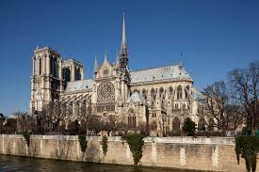

Slide 6
Le théâtre!
Un de vous êtes Pierre Gringoire
Votre mystère est au point de commencer.
Vous avez découvert qu’ à côté de votre théâtre il y a un café qui vend du café à moitié prix.
Vous devez convaincre les autres, qui sont des moyens Parisiens, qu’il vaut mieux s’ils assistent à votre mystère.

Slide 8
Devoirs

Slide 9
Billet de sortie
Quelle est la meilleure raison pour assister à un mystère?

